Slide 1
СевГУ Инфокоммуникационные системы и сети Кафедра ИС
Инфокоммуникационные системы и сети Ч.1. Содержание дисциплины.
Тема 1.1. Введение. Инфокоммуникационные сети, линии и каналы связи.
Тема 1.2. Сигналы в коммуникационных системах.
Тема 1.3.Помехи в линиях и каналах связи
Тема 1.4.Обработка сигналов в системах передачи данных.
Тема 2.1. Компьютерные сети. Эталонная модель ВОС
Тема 2.2. Локальные компьютерные сети. Топология, методы доступа.
Тема 2.3. Способы коммутации кадров на канальном уровне.
Тема 2.4. Устройство и конфигурация коммутаторов локальных сетей.
Тема 2.5.Виртуальные локальные сети
Заключение. Перспективы развития

Slide 2
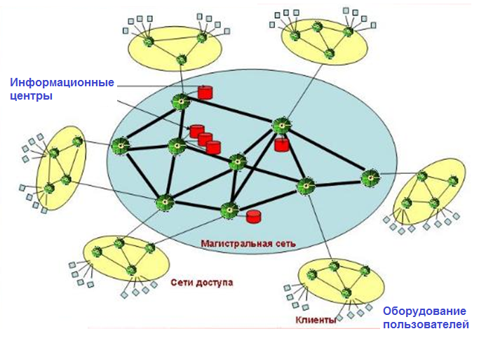
СевГУ Инфокоммуникационные системы и сети Кафедра ИС
Инфокоммуникационная сеть. Основные термины и определения.
ИКС – совокупность технических и программных средств, состоящих из линий и каналов связи, аппаратуры передачи данных, узлов коммутации и оконечных устройств, предназначенная для обмена информационными сообщениями между любыми пользователями сети.
Сеть – совокупность узлов и линий (каналов) связи. Основной математический аппарат анализа и проектирования сетей – теория графов.

Slide 3
СевГУ Инфокоммуникационные системы и сети Кафедра ИС
Инфокоммуникационная сеть. Основные термины и определения.
Основной организацией, регламентирующей процессы передачи информации по каналам электросвязи, является Международный Союз Телекоммуникаций ITU (International Telecommunications Unit). До 1994 г. он назывался Международный Консультативный Комитет по Телефонии и Телеграфии (МККТТ) - CCITT (International Telegraph and Telephone Consultative Commitee).
Передача данных - по определению ITU – это область электросвязи, целью которой является передача информации для обработки ее вычислительными машинами или уже обработанной ими.
Под информацией понимают совокупность объективных сведений о каком-либо явлении, событии, объекте. В информатике Информация – это сведения, являющиеся объектом передачи, распределения, преобразования, хранения или непосредственного использования.
В системах передачи данных информация – сведения, подлежащие передаче, заранее не известные получателю.
Сообщение – форма представления информации (телеграфное, телефонное, телевизионное, изображение, текст и т.п.).
Сигнал – физический процесс, однозначно отображающий сообщение. В информационных системах под сигналом понимается электрические или оптические возмущения (ток или напряжение), однозначно отображающие передаваемое сообщение.
Сообщение и соответствующие им сигналы бывают дискретными или непрерывными.

Slide 4
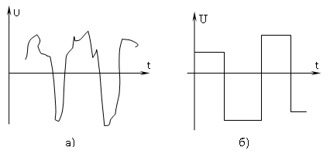
СевГУ Инфокоммуникационные системы и сети Кафедра ИС
Инфокоммуникационная сеть. Основные термины и определения.
Непрерывные сигналы непрерывного времени (аналоговые) могут изменяться в произвольные моменты времени, принимая любые значения из непрерывного множества возможных значений (а).
Дискретные сигналы дискретного времени и уровня (дискретные). Могут принимать конечное число значений в дискретные моменты времени. Их называют также цифровыми сигналами данных (б).
Модуляцией называется изменение параметра(ов) переносчика сигнала (гармонического колебания) в соответствии с функцией, отображающей передаваемое сообщение. Целью модуляции является согласования параметров сигналов с характеристиками канала связи и обеспечение максимальной помехоустойчивости приема сигналов при наличии помех в канале.
Кодирование – это преобразование сообщений в определенные сочетания элементарных дискретных элементов, называемых кодовыми комбинациями или словами (числами). Целью кодирования является согласование источника сообщения с каналами связи, обеспечивающими либо максимально возможную скорость передачи (за счет сжатия), либо максимальную помехоустойчивость (за счет помехоустойчивого кодирования).

Slide 5
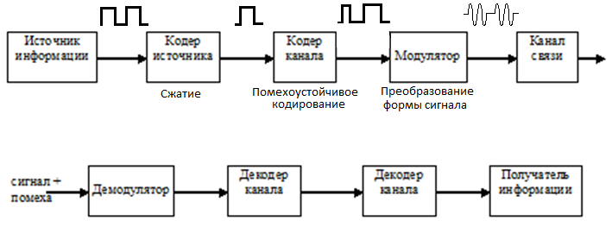
СевГУ Инфокоммуникационные системы и сети Кафедра ИС
Обобщенная структурная схема системы передачи данных (СПД)
В качестве среды распространения сигналов используются физические линии (пара проводов, кабель, волновод), радиолинии (область пространства, в котором распространяются электромагнитные волны), а также оптические (оптическое волокно) и другие (акустические, инфракрасные и т.д.) линии связи. При распространении сигналов по линиям на них могут воздействовать различные помехи.
Задачей приемной части СПД является обработка сигнала, искаженного помехой и обратное преобразование (декодирование) с целью восстановления передаваемого сообщения.
Каналом связи называется независимый тракт передачи сигналов от источника к получателю, образованный каналообразующей аппаратурой (аппаратурой уплотнения) на физической линии путем использования части ресурсов этой линии.

Slide 6
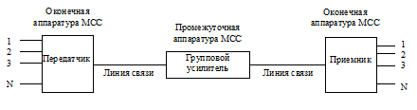
СевГУ Инфокоммуникационные системы и сети Кафедра ИС
Обобщенная структура многоканальной системы связи (МСС)
Зачастую существующие линии связи способны обеспечить значительно большую пропускную способность, по сравнению с реальной скоростью передачи сигналов аппаратуры пользователя по таким линиям. Поэтому непосредственная передача информации по физическим линиям осуществляется только на небольшие расстояния (несколько км). При необходимости передачи сигналов на большие расстояния линии связи уплотняют, т.е. с помощью специальных многоканальных систем связи (аппаратуры уплотнения) ресурсы линии связи разделяют на несколько независимых каналов. Число таких каналов, образованных на одной линии связи, может составлять от десятков до нескольких тысяч.
Оконечная передающая аппаратура предназначена для преобразования N передаваемых исходных сигналов. При этом каждый сигнал в линии связи должен отличаться от других по одному из параметров (занимаемая полоса частот, время передачи и т.д.). Совокупность таких сигналов, так называемый групповой сигнал, передается по линии связи (ЛС). Промежуточное оборудование служит для компенсации затухания и искажений, которые претерпевают сигналы при передаче по ЛС. Оконечная аппаратура приемной стороны осуществляет обратное преобразование группового сигнала в N исходных.

Slide 7
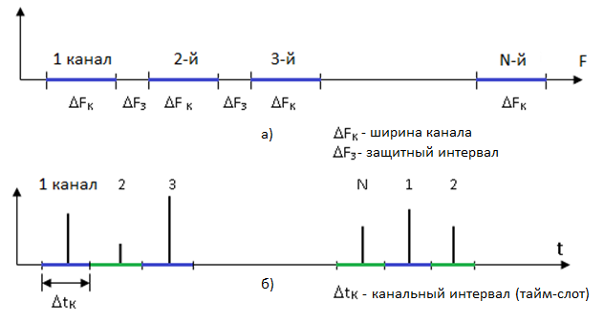
СевГУ Инфокоммуникационные системы и сети Кафедра ИС
Многоканальная система связи. Принцип разделения каналов.
Частотное разделение каналов (ЧРК)
(Частотное мультиплексирование)
Временное разделение каналов (ВРК)
Временное мультиплексирование)

Slide 8
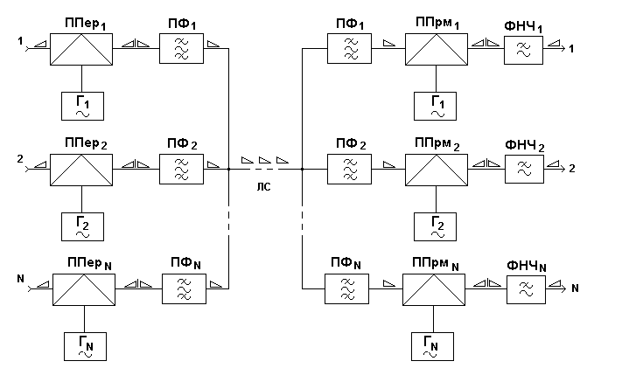
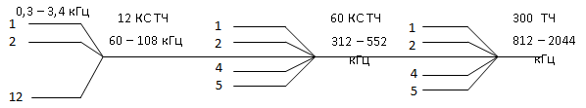
СевГУ Инфокоммуникационные системы и сети Кафедра ИС
Каналообразующая аппаратура с частотным разделением каналов.
Частотное мультиплексирование.

Slide 9
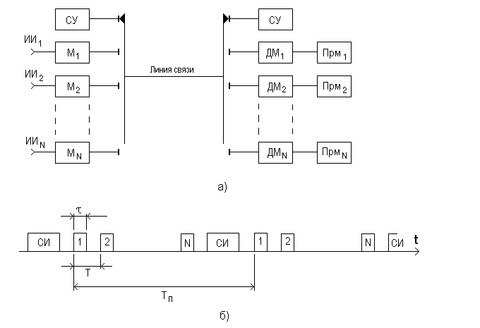
СевГУ Инфокоммуникационные системы и сети Кафедра ИС
Каналообразующая аппаратура с временным разделением каналов.
Временное мультиплексирование.
Тп = Тд= 125 мкс

Slide 10
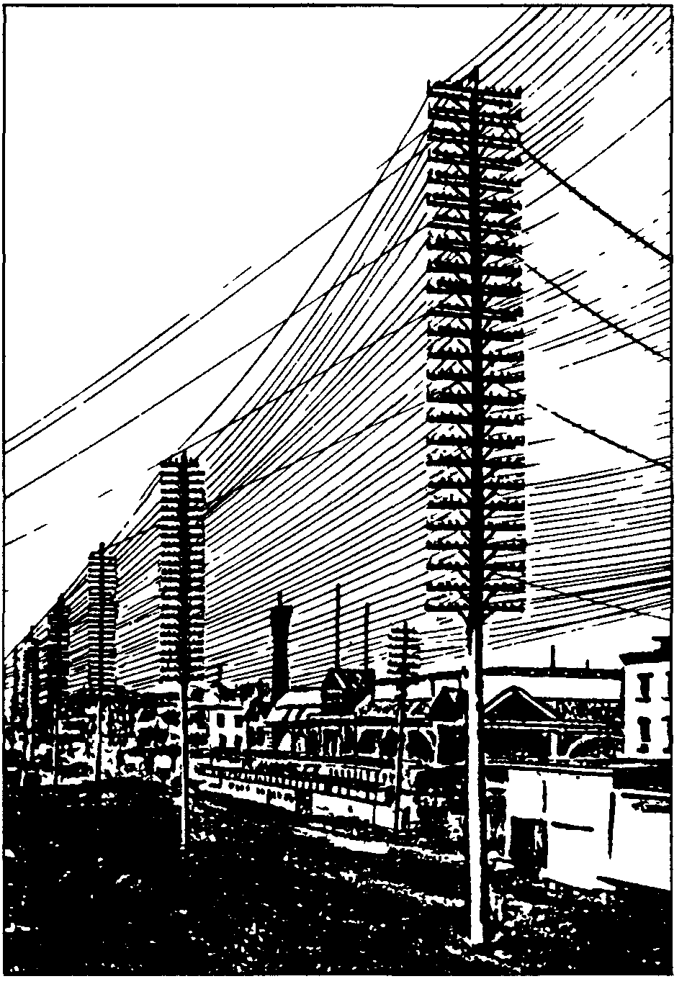
СевГУ Инфокоммуникационные системы и сети Кафедра ИС
Линейные сооружения без уплотнения

Slide 11
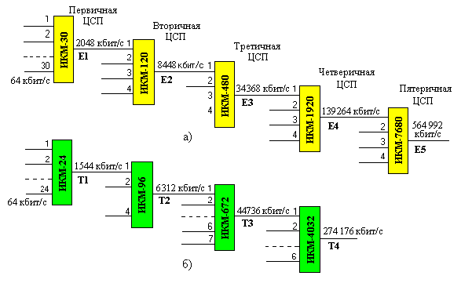
СевГУ Инфокоммуникационные системы и сети Кафедра ИС
Каналообразующая аппаратура с временным разделением каналов.
Плезиохронная иерархия цифровых каналов.

Slide 12
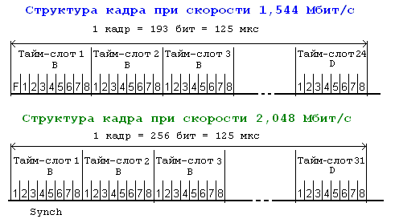
СевГУ Инфокоммуникационные системы и сети Кафедра ИС
Каналообразующая аппаратура с временным разделением каналов.
Структура сигналов потоков Т1 и Е1

Slide 13
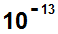
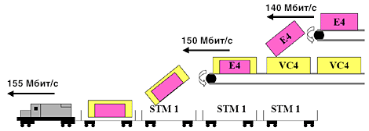
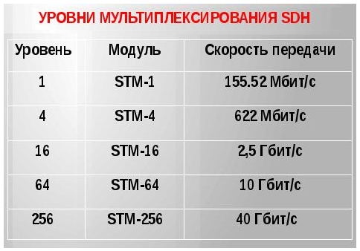
СевГУ Инфокоммуникационные системы и сети Кафедра ИС
Каналообразующая аппаратура с временным разделением каналов.
Синхронная цифровая иерархия (SDH).
Среда передачи – оптическое волокно. Передача фрагментами по 2430 байт.
Для работы SDH требуется строгая синхронизация приемников и передатчиков. Цезиевые или рубидиевые генераторы. Нестабильность
Первоначально технология называлась «Синхронные оптические сети» SONET в США. Международная – SDH.
Цель создания – обеспечить возможность передачи потоков всех цифровых систем; американских Т1-Т4 и европейских Е1-Е4.
Обозначение контейнера | Скорость передачи, Мбит/с | Соответствующая скорость PDH, Мбит/с
С1.1 | 1,648 | 1,544
С1.2 | 2,224 | 2,048 и 1,544
С2 | 6,832 | 6,312
С3 | 48,384 | 44,734 и 34,368
С4 | 149,760 | 139,264

Slide 14
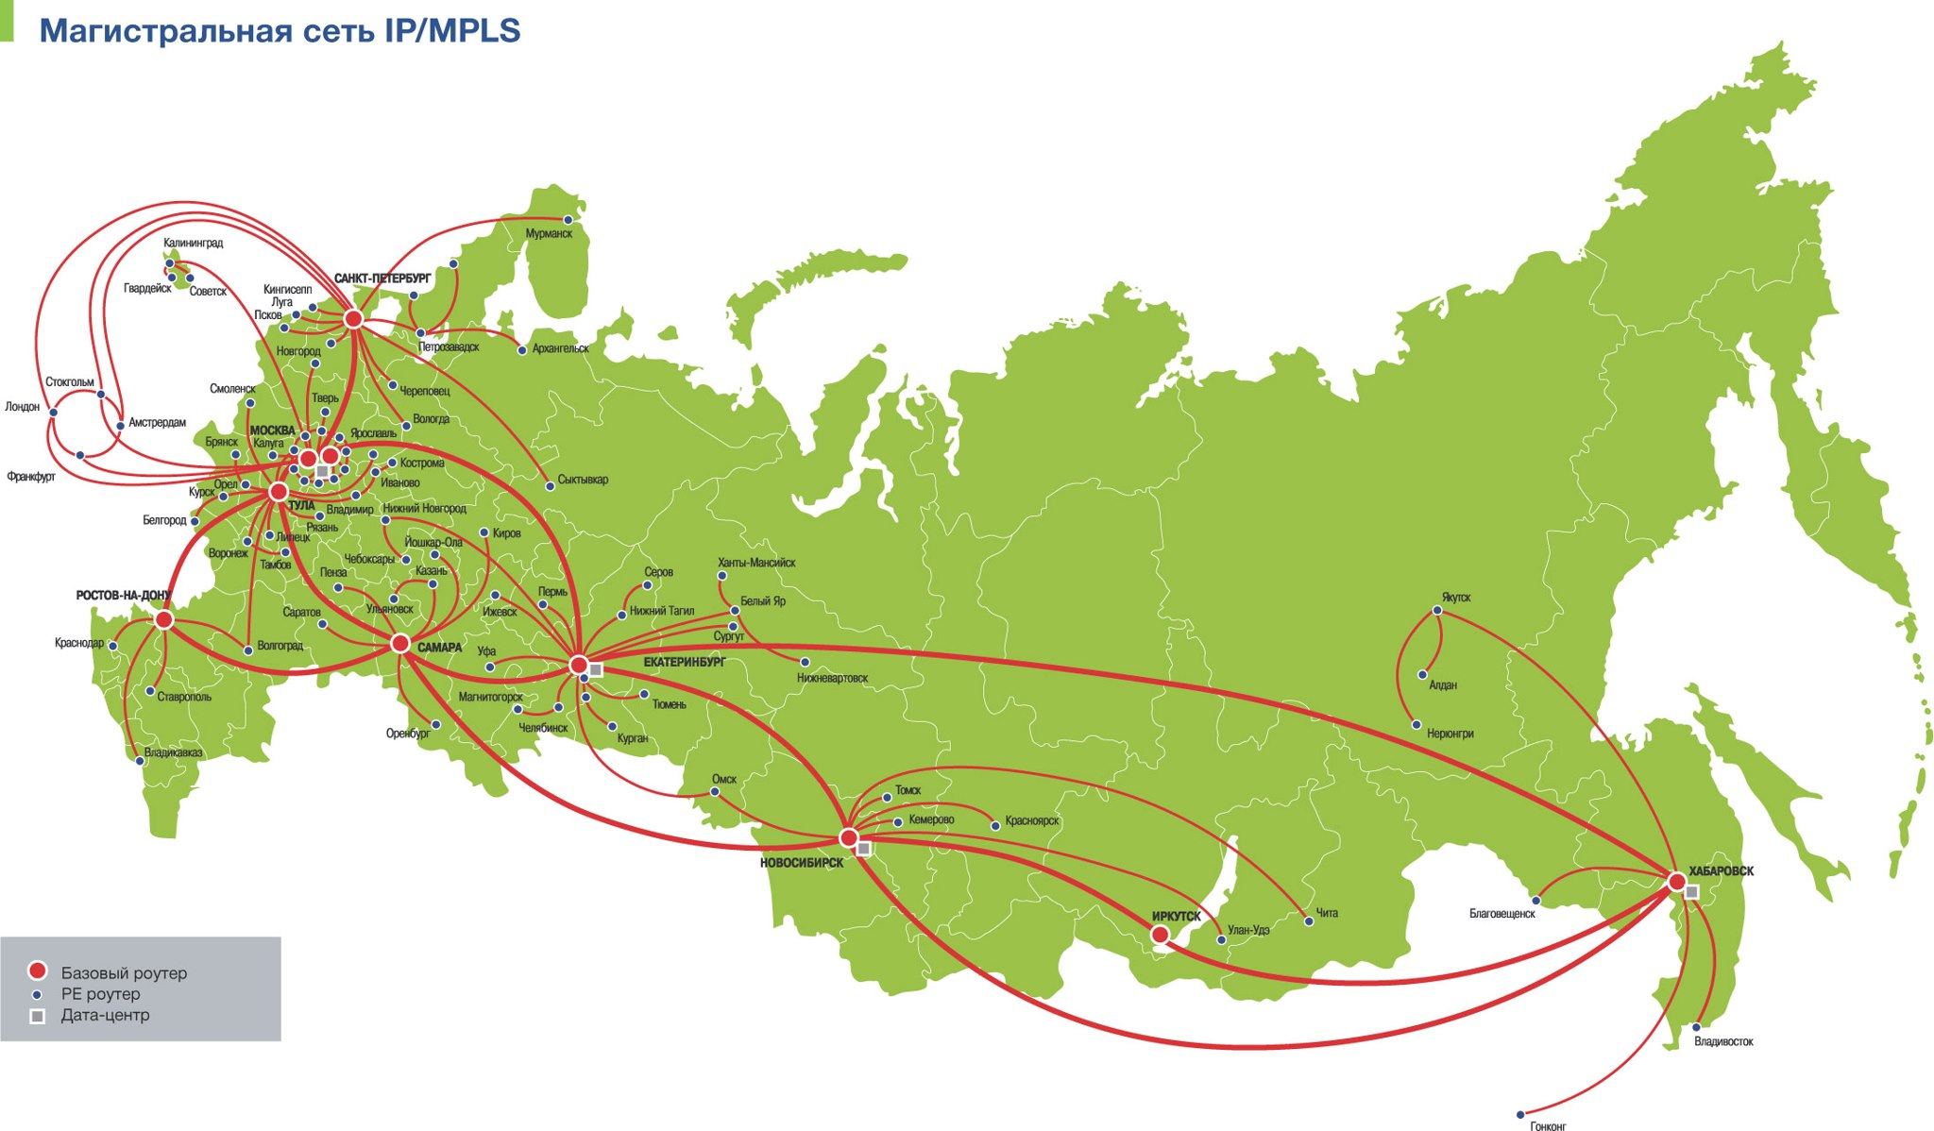
СевГУ Инфокоммуникационные системы и сети Кафедра ИС
Магистральная сеть РФ
PE — Provider Edge router

Slide 15
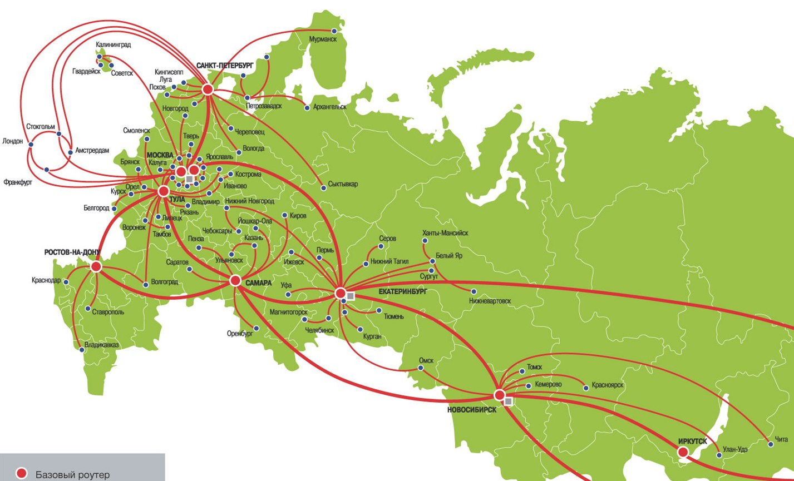
СевГУ Инфокоммуникационные системы и сети Кафедра ИС
Магистральная сеть РФ
PE — Provider Edge router

Slide 16
СевГУ Инфокоммуникационные системы и сети Кафедра ИС
Магистральная инфокоммуникационная сеть и сети доступа
Магистральная сеть объединяет сети доступа.
Сеть доступа концентрирует информационные потоки, поступающих по каналам связи от оборудования клиентов, в магистральную сеть.
Оборудование пользователей объединяется в локальные сети.
Информационные центры хранят информацию двух видов:
Пользовательская информация;
Служебная информация, помогающая поставщику услуг предоставлять услуги пользователям.

Slide 17
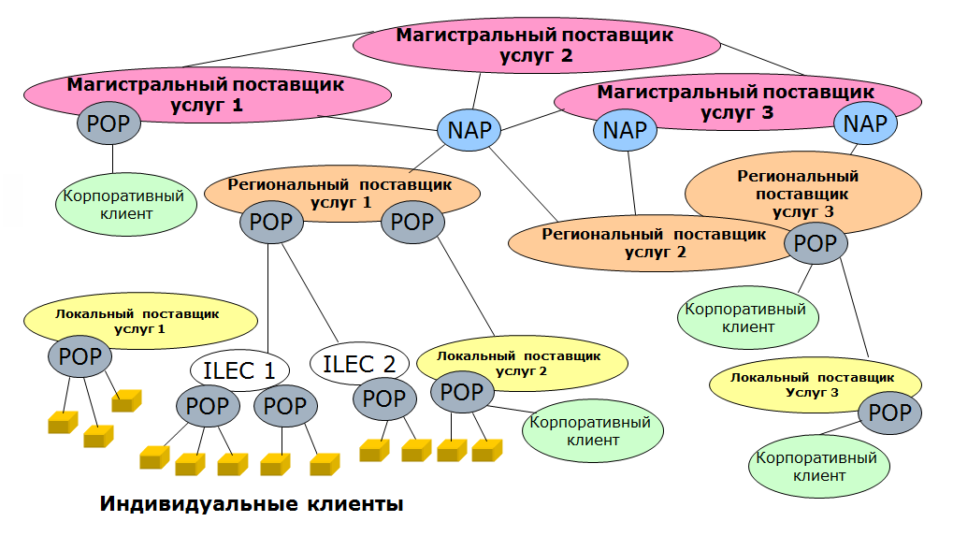
СевГУ Инфокоммуникационные системы и сети Кафедра ИС
Структура сети ИНТЕРНЕТ
Предприятие, которое владеет сетью и поддерживает ее работу, называется оператором связи.
Сети операторов связи (поставщиков услуг) оказывают общедоступные услуги, а корпоративные сети —
услуги сотрудникам только того предприятия, которое владеет сетью.
Для подключения оборудования клиентов операторы связи организуют, точки присутствия POP (Point Of Presents) - это здания или помещения, в которых размещается оборудование доступа
NAP - Network Access Point (Центр обмена сообщениями с другими операторами – помещение с коммутационным оборудованием); ILEC - Incumbent Local-Exchange Carrier (Традиционный местный оператор телефонной связи)

Slide 18
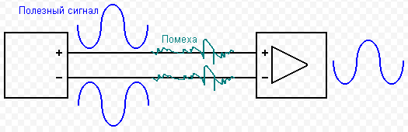
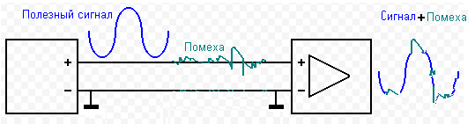
СевГУ Инфокоммуникационные системы и сети Кафедра ИС
Линии и каналы связи
В инфокоммуникационных сетях применяются проводные (электрические и оптические) линии связи и беспроводные (радиолинии, инфракрасные, оптические).
Линия электросвязи – пара изолированных проводников, предназначенная для передачи сигналов.
Линия оптической связи – оптическое волокно (стеклянное или полимерное), предназначенное для передачи оптических сигналов.
Кабелем связи называется система, состоящая из изолированных пар проводов (или оптических волокон), заключенных в общую влагозащитную оболочку и броневые покрытия (последние имеются не всегда).
Линии электросвязи подразделяются на симметричные и коаксиальные. Симметричная линия состоит из двух совершенно одинаковых в конструктивном и электрическом отношениях изолированных проводников. Коаксиальная линия представляет собой сплошной проводник (круглого сечения), концентрически расположенный внутри другого полого проводника (цилиндра). Оси обоих проводников совмещены.
Пары проводов для повышения симметричности подвергаются скрутке. В зависимости от способа скрутки жил группы проводников подразделяются на кабели парной скрутки кабели четверочной (звездной) скрутки.

Slide 19
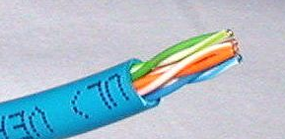
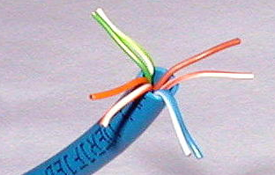
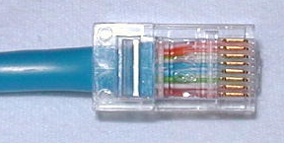
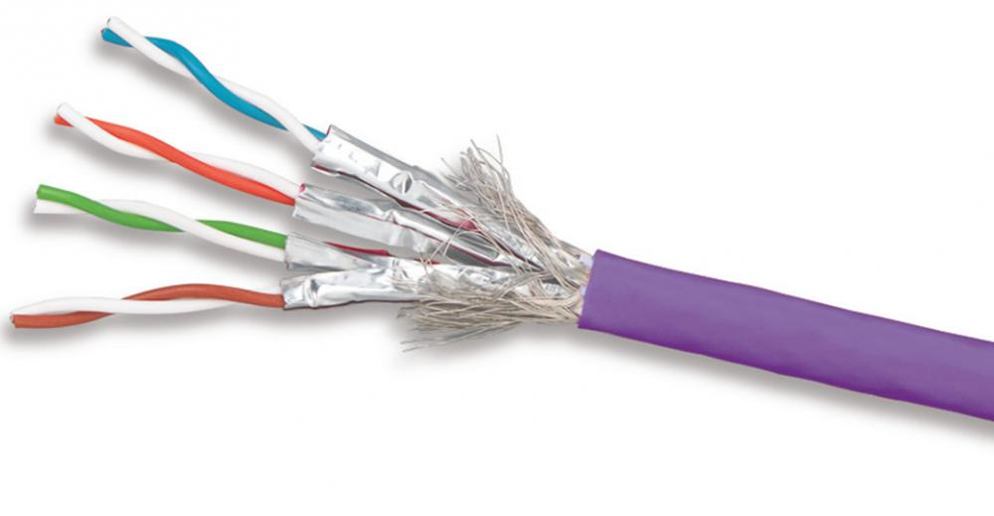
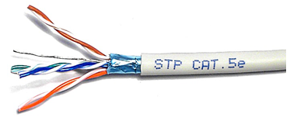
СевГУ Инфокоммуникационные системы и сети Кафедра ИС
Симметричная медная линия связи - Витая пара (twisted pair)
UTP - неэкранированная витая пара (Unshielded Twisted Pair);
STP - экранированная витая пара (Shielded Twisted Pair;
FTP - витые пары заключены в общий экран из фольги (Foilled Twisted Pair).
PiMF (Pair in Metal Foil) - каждая пара завернута в полоску металлической фольги, а все пары - в общем экранирующем чулке.

Slide 20
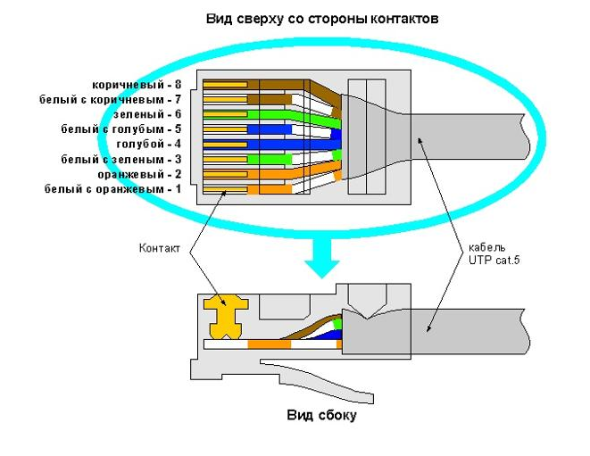
СевГУ Инфокоммуникационные системы и сети Кафедра ИС
Принцип обжатия кабеля UTP-5e
27 витков на метр
Витая пара UTP-5e: 27 скручиваний на 1 метр кабеля.

Slide 21
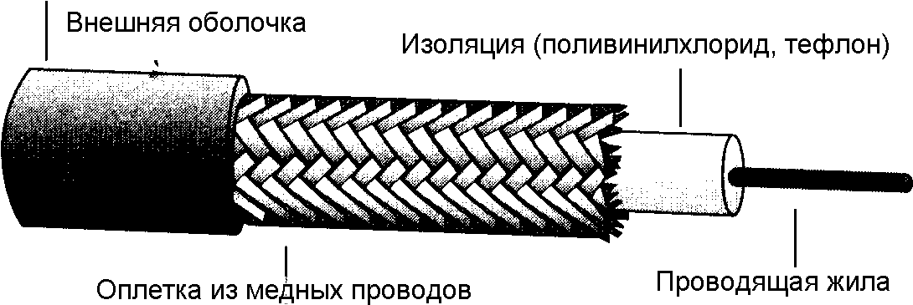
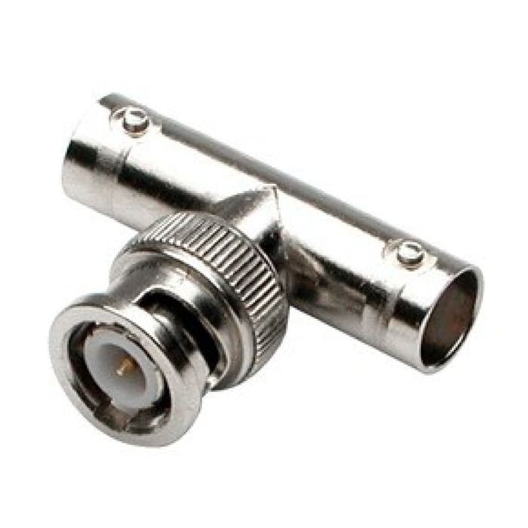
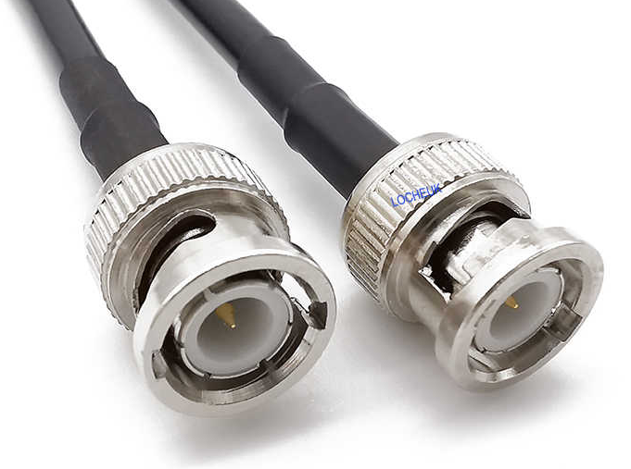
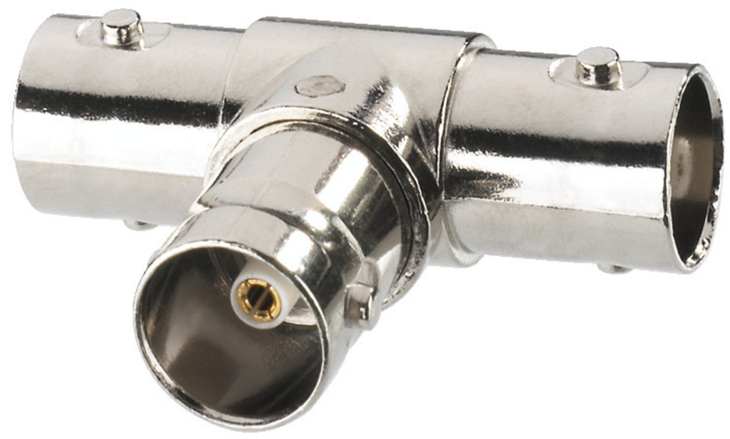
СевГУ Инфокоммуникационные системы и сети Кафедра ИС
Коаксиальный кабель и BNC-коннекторы
Тонкий - ø оплетки ≈ 5 мм (RG–58)
Толстый - ø оплетки ≈ 10 мм

Slide 22
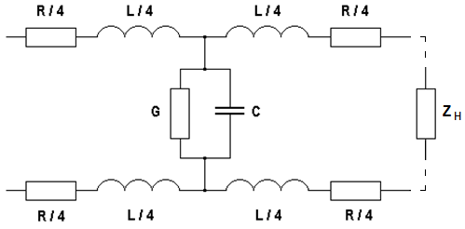
СевГУ Инфокоммуникационные системы и сети Кафедра ИС
Электрические параметры и характеристики линий и кабелей связи
Первичные параметры цепи ЛС являются:
активное сопротивление R, [Ом/км ];
индуктивность L, [ Гн/км];
емкость между проводами C, [Ф/км];
проводимость изоляции между проводами G, [Сим /км].
Вторичные параметры: волновое сопротивление Z_{в} и коэффициент распространения сигнала γ, составляющими которого являются коэффициент затухания α и коэффициент фазы β сигнала.
Условие согласованной передачи:
Z_{в} = Z_{н}
Затухание линии связи: a = 20lg (Uвх /Uвых) дБ .

Slide 23
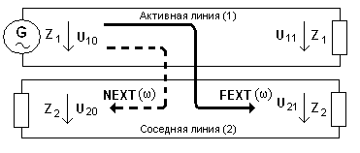

СевГУ Инфокоммуникационные системы и сети Кафедра ИС
Помехи в линиях и кабелях связи
Степень мешающего воздействия активной линии оценивается посредством переходных затуханий между парами проводов на ближнем и дальнем концах линии (NEXT, FEXT). Здесь параметр NEXT (Near End Crosstalk) – переходное затухание измеренное на ближнем конце соседней пары, а FEXT (Far End Crosstalk) – переходное затухание, измеренное на дальнем конце соседней пары.
NEXT = 20lg (U₁₀ / U₂₀) дБ; FEXT = 20lg (U₁₀ / U₂₁) дБ

Slide 24
СевГУ Инфокоммуникационные системы и сети Кафедра ИС
Уровни сигналов и затухание ЛС
Уровнем сигнала называется логарифмическое отношение мощности, напряжения или тока в данной точке цепи к мощности, напряжению или току, которые приняты за исходные. Количественное значение уровней по мощности, напряжению или току определяется в децибелах (дБ) соответственно по формулам:
р_{м}=10lgР_{м}/Р₀; р_{м}=20lgU_{x}/U₀ ; р_{т} =20lgI_{x}/I_{o};
где Р_{x}, U_{x}, I_{x} – мощность, напряжение и ток в данной точке цепи; P_{o} , U_{o},, I_{o} –мощность, напряжение и ток, принятые за исходные.
В зависимости от значений величин, принятых за исходные, различают абсолютный, относительный и измерительный уровни.
Абсолютным называют уровень, когда за исходные величины приняты мощность P_{o} =1 мВт, напряжение
U_{o} = 0, 755 B и ток I_{o}=1,29 мА. Значения U_{o} и I_{o} определены на основе Р_{o}= 1 мВт для величины сопротивления нагрузки R_{н} = 600 Ом, так как входное и выходное сопротивления большинства устройств связи имеет величину 600 Ом.
Относительным называется уровень, определяемый в точке х системы при значениях Р_{о}, U_{о}, I_{о}, соответствующих величинам в некоторой другой точке цепи, принятой за исходную.
Остаточное затухание линии (канала) связи а_{ост} определяется разностью уровней на входе и выходе каналов
а_{ост} = р_{вх}- р_{вых} .

Slide 25
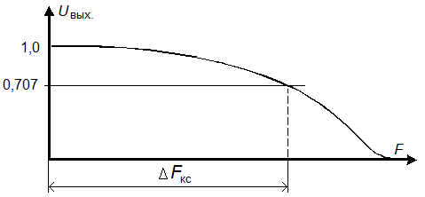
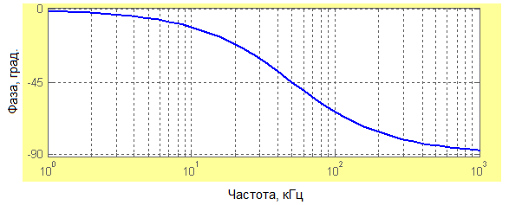
СевГУ Инфокоммуникационные системы и сети Кафедра ИС
Частотные характеристики линий и кабелей связи
АЧХ: K(F)=Uвых (F) / Uвх . При Uвх =const ФЧХ: Δϕ(F) = ϕвых - ϕвх

Slide 26
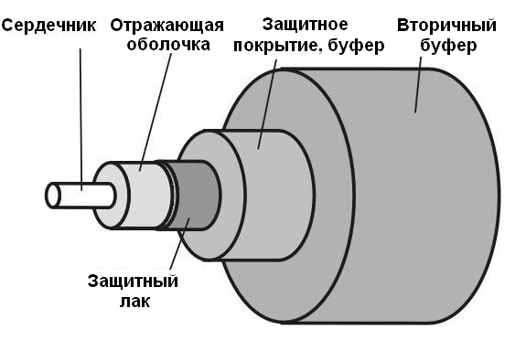
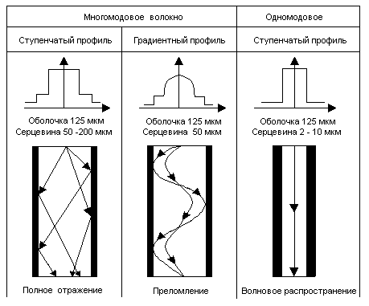
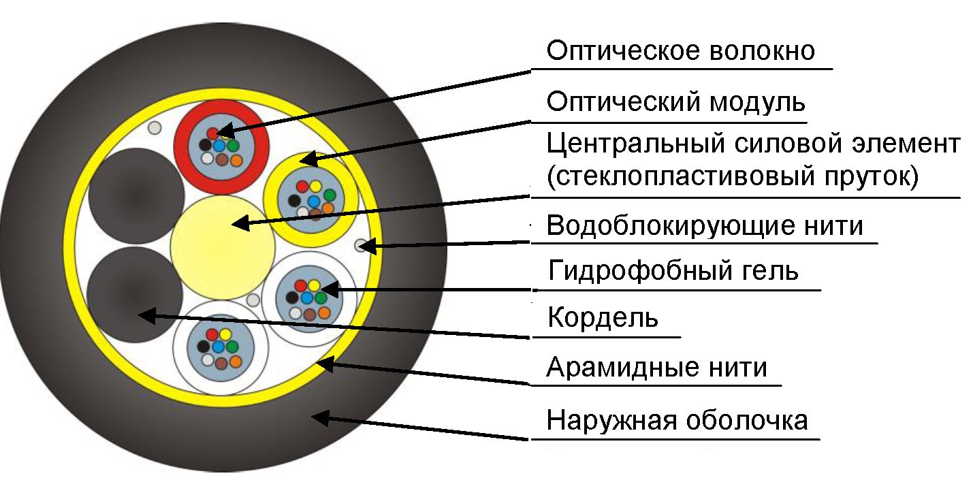
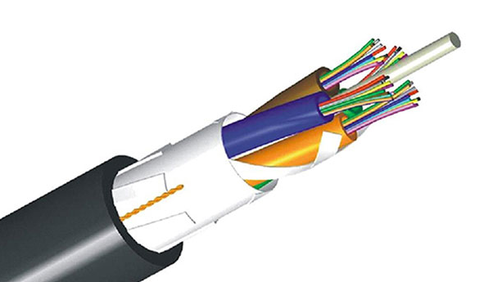
СевГУ Инфокоммуникационные системы и сети Кафедра ИС
Оптические линии связи ИКСС (ВОЛС)

Slide 27
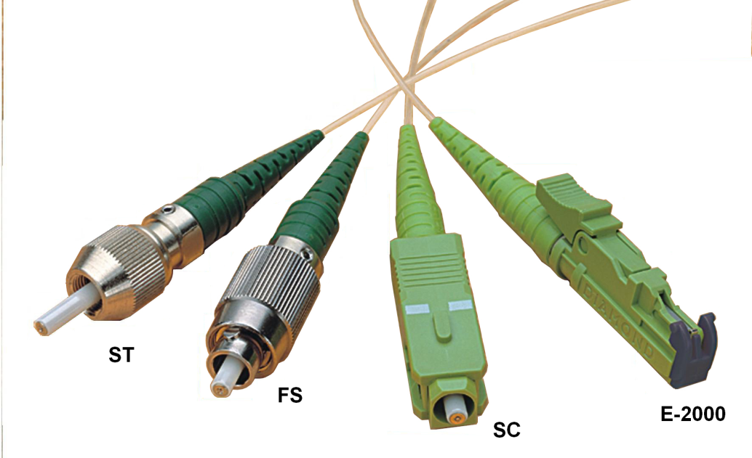
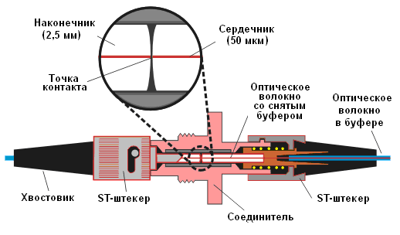

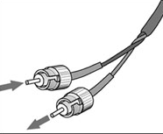
СевГУ Инфокоммуникационные системы и сети Кафедра ИС
Соединители волоконно-оптических линий связи

Slide 28
СевГУ Инфокоммуникационные системы и сети Кафедра ИС
Оптические линии связи ИКСС. Преимущества.
Высокая пропускная способность за счёт высокой несущей частоты. Потенциальная возможность одного оптического волокна – несколько терабит информации за 1 с.
Низкий уровень шума, что положительно сказывается на его пропускной способности.
Пожарная безопасность (пожароустойчивость). В отличие от других систем связи, ВОЛС может использоваться безо всяких ограничений на предприятиях повышенной опасности, в частности на нефтехимических производствах, благодаря отсутствию искрообразования.
Малое затухание светового сигнала. Оптические кабели могут объединять рабочие участки на значительных расстояниях (более 100 км) без использования дополнительных ретрансляторов (усилителей).
Информационная безопасность. Отсутствием излучений в радиодиапазоне, а также высокой чувствительностью к колебаниям.
Высокая надёжность и помехоустойчивость системы. ВОЛС не чувствительна к электромагнитным излучениям, не боится окисления и влаги.
Экономичность. Оптическое волокно стоит примерно в 2 раза дешевле медного кабеля. Требуется меньше регенераторов (усилителей).

Slide 29
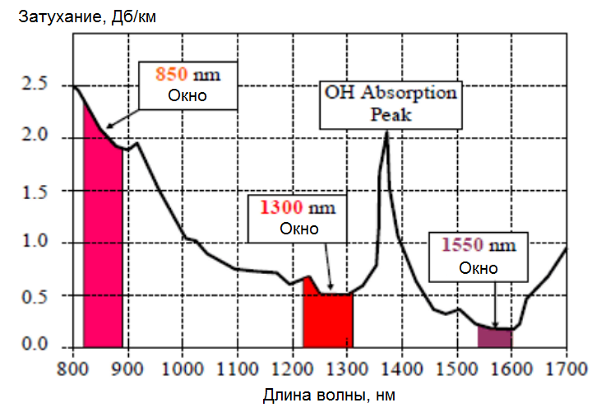
СевГУ Инфокоммуникационные системы и сети Кафедра ИС
ВОЛС. Окна прозрачности

Slide 30
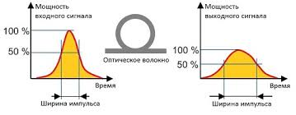
СевГУ Инфокоммуникационные системы и сети Кафедра ИС
Параметры ВОЛС
Затухание - уменьшение мощности оптического сигнала. Измеряется в децибелах
A=10lg (Pвх / P вых)
Дисперсия – рассеивание во времени модовых и частотных составляющих сигнала. Дисперсия приводит к расширению импульсов. При достаточно большом расширении импульсы начинают перекрываться так, что становится невозможным их выделение на приеме.
Дисперсия имеет размерность времени и определяется как квадратичная разность длительностей импульсов на входе и выходе кабеля длины L

Slide 31
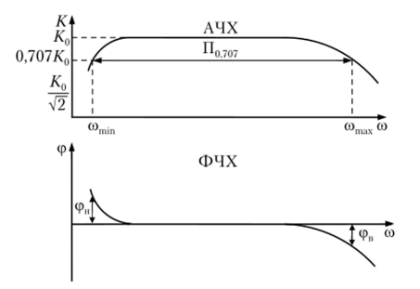
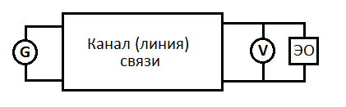
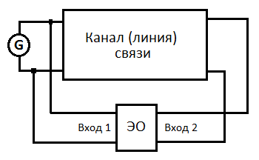
СевГУ Инфокоммуникационные системы и сети Кафедра ИС
Параметры и характеристики каналов связи
Качество передачи дискретных сигналов зависит от частотных характеристик канала и тем в большей степени, чем выше скорость передачи. К частотным характеристикам канала относятся амплитудно-частотная (АЧХ) и фазо-частотная (ФЧХ).
Схема измерения АЧХ канала (линии) связи
Схема измерения ФЧХ канала (линии) связи
Ku = Uвых /Uвх ; 20lg 0,7 = - 3 дБ

Slide 32
СевГУ Инфокоммуникационные системы и сети Кафедра ИС
Сигналы в инфокоммуникационных системах
Сигналом называется некоторая физическая величина (например, электрический ток, электро-магнитное поле, световое излучение, звуковые волны и т. п.), отображающая сообщение. Зная закон, связывающий сообщение и сигнал, получатель может выявить содержащиеся в сообщении сведения.
Сигналы в СПД могут отличаться типом переносчика, формой и способом модуляции.
Модуляцией называется изменение параметра(ов) переносчика сигнала в соответствии с функцией, отображающей передаваемое сообщение. Целью модуляции является согласования параметров сигналов с характеристиками канала связи и обеспечение максимальной помехоустойчивости приема сигналов при наличии помех в канале.
В качестве переносчика обычно используется гармоническое (синусоидальное) колебание
u(t)= U₀sin(2πf +φ₀)

Slide 33
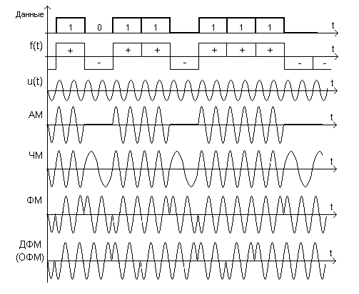
СевГУ Инфокоммуникационные системы и сети Кафедра ИС
Немодулированные и модулированные сигналы
u(t)= U₀sin(2πf +φ₀)
Различают абсолютную (ФМ) и относительную (ОФМ) фазовую модуляцию. ОФМ носит также название дифференциальная фазовая модуляция (ДФМ) При абсолютной двухпозиционной фазовой манипуляции (англ. обозначение BPSK - Binary Phase Shift Keying ) фаза модулированного колебания при значении входного сигнала равного уровню логического "0" совпадает со значением фазы опорного (несущего) напряжения (Δφ=0⁰), а при поступлении "1" – меняется на противоположную (Δφ=180⁰). То есть, фаза модулированного колебания меняется всякий раз при изменении значения входного сигнала.
В случае дифференциальной фазовой манипуляции ДФМ (англ. DPSK - Differential Phase Shift Keying), фаза текущего колебания изменяется не по отношению к опорному колебанию, а по отношению к фазе предыдущей посылки.

Slide 34
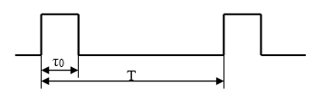
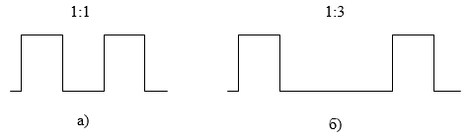
СевГУ Инфокоммуникационные системы и сети Кафедра ИС
Временные и энергетические параметры сигналов
Количество единичных элементов В, передаваемых в единицу времени, называется скоростью передачи сигналов или скоростью манипуляции. Эта величина получила размерность Бод.
В = 1/τ₀ . V = log m_{c}/τ_{0 .}
Сигнал вида
Можно представить в виде
F = 1/T = 1/ατ₀ = Β /α
В системах передачи данных периодическую последовательность импульсов (е. э.) записывают в виде τ₀ : (Т-τ₀ ) или 1: (α - 1). На рис. и показаны последовательности вида 1:1 (а) и 1:3 (б).
К энергетическим параметрам сигналов относится мощность Р_{С} и энергия Е_{С} сигнала, определяемые соответственно по формулам:
P_{С} = U ²_{эф} / R ; при R = 1 Ом Р_{С} = U ²_{ЭФ};
E_{С} = ∫ U ²_{эф} dt = U ²_{эф} τ₀ (на единичном сопротивлении).

Slide 35
СевГУ Инфокоммуникационные системы и сети Кафедра ИС
Спектры импульсов постоянного тока
Любой сложный периодический сигнал можно разложить в ряд Фурье по гармоническим составляющим, т.е. представить его в виде суммы гармонических колебаний с частотами, кратными частоте повторения этого сигнала:
Совокупность амплитуд C_{k} и C₀ называют спектром амплитуд (или просто спектром), а совокупность фаз ϕ_{k} - фазовым спектром. Амплитуды гармоник вычисляются по формуле
где
Если функция непериодическая, то она может быть представлена интегралом Фурье
где комплексный спектр равен
где |S(ω)| - спектральная плотность амплитуд; φ(ω)- спектр фаз

Slide 36
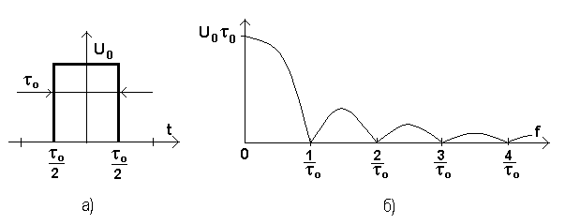
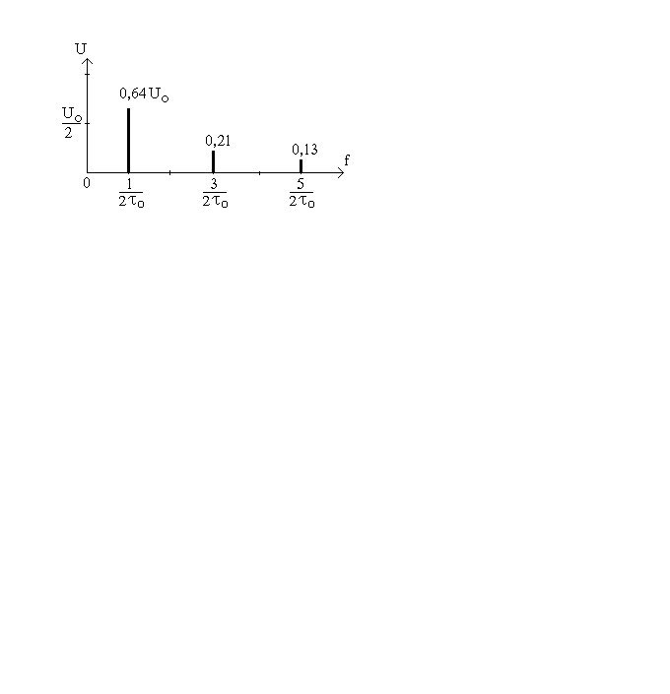

СевГУ Инфокоммуникационные системы и сети Кафедра ИС
Спектры немодулированных сигналов
На основании формулы преобразования Фурье получим:
Сигнал вида 1:1 типа “точки” Спектр сигнала 1:1
Закономерности спектров немодулированных сигналов:
Частота первой гармоники F₁=1/T=1/(ατ₀)
Частота k-гармоники равна kF₁
Амплитуды гармоник с частотой F=kB равны нулю.

Slide 37


СевГУ Инфокоммуникационные системы и сети Кафедра ИС
Спектры немодулированных сигналов вида 1:(α–1)
Закономерности спектра последовательности прямоугольных импульсов вида 1: (α–1):
Амплитуда спектральных составляющих спадает по закону функции | sin x / x |.
Амплитуда спектральных составляющих обращается в нуль на частотах 1/τ₀, 2/τ₀, 3/τ₀ и т.д.
3. В основной области частот от нуля до 1/τ₀ располагается α-1 гармоник через равные промежутки 1/(ατ₀).
4. Постоянная составляющая (компонента с нулевой частотой) равна: C₀=U₀/α .
5. Амплитуда гармоник при уменьшении частоты стремится к величине 2C₀.
Спектр сигнала 1:5

Slide 38
СевГУ Инфокоммуникационные системы и сети Кафедра ИС
Требования к сигналам для передачи данных по физическим линиям
При передаче сигналов данных по ФЛ должны также выполняться следующие условия:
передаваемая по линии цифровая последовательность должна обеспечивать возможность выделения синхронизирующего сигнала в каждом линейном регенераторе и на приемной стороне;
необходимо обеспечивать возможность постоянного контроля верности передачи информации в линейном тракте без перерыва связи;
в энергетическом спектре линейного сигнала не должна содержаться постоянная составляющая, а низкочастотные составляющие должны быть незначительными; это позволяет осуществлять дистанционное питание линейных регенераторов по физическим линиям, используемым для передачи линейного сигнала, а также снизить межсимвольные помехи в регенераторе, возникающие из-за подавления низкочастотных составляющих в спектре сигнала данных;
спектр линейного сигнала должен быть компактным и с низким уровнем высокочастотных составляющих; сокращение полосы частот позволяет увеличить длину участка регенерации, а ослабление высокочастотных составляющих снижает переходные влияния между цепями кабеля;
должна обеспечиваться возможность безошибочной передачи произвольного числа следующих подряд друг за другом импульсов или пробелов.
Для получения ансамбля линейных сигналов, удовлетворяющих вышеизложенным требованиям, осуществляют преобразования входной последовательности данных по определенным правилам. Эта процедура называется линейным кодированием.

Slide 39

СевГУ Инфокоммуникационные системы и сети Кафедра ИС
Подача питания на удаленное устройство по физическим линиям (PoE)

Slide 40

СевГУ Инфокоммуникационные системы и сети Кафедра ИС
Виды сигналов для передачи данных по физическим линиям
а) биполярные импульсы (NRZ-Non Return to Zero); б) без возврата к нулю с инверсией при единице (NRZI - Non Return to Zero with ones Inverted ); в) манчестерский код; г) дифференциальный манчестерский код; д) AMI-сигналы (Alternative Mark Inversion); е) квазитроичные сигналы для оптических линий

Slide 41

СевГУ Инфокоммуникационные системы и сети Кафедра ИС
Сигналы с улучшенными синхронизирующими свойствами
Для улучшения процедуры формирования на приемной стороне тактовых импульсов на основе входных информационных сигналов разработаны линейные коды вида CHDB (Compatible High Density Binary). После следования n периодов значения "0" они обеспечивают обязательную смену полярности сигнала. Так код CHDB3 (обычно называемый просто HDB3) предполагает, что после трех "0" в линию связи обязательно передается импульс. Для того чтобы на приемной стороне он не был воспринят как единица, применяется нарушение правила перехода, которое требует обязательного чередования положительных и отрицательных импульсов. Поэтому при кодировании по методу HDB3 после трех значений “0” передается импульс того же знака (так называемый V-импульс), что и у последнего импульса, представлявшего значение “1”
Однако в связи с введением дополнительного импульса в ЛС появляется постоянная составляющая. Чтобы обеспечить смену полярностей следующих друг за другом дополнительно вводимых импульсов, производится замена первого нуля группы четырех "0" так называемым В-битом, полярность которого противоположна полярности предшествующего линейного импульса. Приемник декодирует группу B00V как четыре нулевых элемента. В ЛС группа B00V чередуется с последовательностью 000V. На рисунке для сравнения показана также последовательность AMI-сигналов. Любая одиночная ошибка при использовании HDB3-сигналов либо создает новое нарушение чередования полярностей, либо уничтожает ранее введенное нарушение этого закона. В том и другом случаях возникает некомпенсированное нарушение полярностей сигнальных импульсов, что сравнительно просто обнаруживается устройствами контроля на приемной стороне.

Slide 42
СевГУ Инфокоммуникационные системы и сети Кафедра ИС
Сигналы с улучшенными синхронизирующими свойствами
В цифровых системах передачи данных широко используются методы линейного кодирования, которые обозначаются в общем виде хВуВ, хВуТ или xByQ. Их суть состоит в том, что группа, состоящая из х битов (В–binary), заменяется группой у троичных (Т-ternary), четверичных (Q-quaternary) или двоичных (В) элементов.
Так, например, в локальных компьютерных сетях Fast-Ethernet 100BASE-FX и сетях FDDI применяется преобразование кодов вида 4В/5В. При таком кодировании из 32–х возможных двоичных комбинаций выбираются только 16, в которых имеется максимально возможное число смены позиций двоичных элементов. Этим достигается более равномерное распределение спектральных составляющих сигнала, а также обеспечивается высокая частота смены его позиций, что облегчает процесс тактовой синхронизации. При высокоскоростной передаче по оптическим линиям также применяется код 8В10В, в котором полностью устранена постоянная составляющая. Применение этого кода не только улучшает процесс синхронизации, но и исключает перегрев лазерного диода при поступлении от источника многих "единиц" подряд.
В коде 4В3Т производится замена четырех битов двоичной последовательности комбинацией, состоящей из трех троичных (тернарных) элементов (+, 0 и –). В этом коде для передачи 16 двоичных комбинаций может быть использовано 3³ =27 комбинаций из трех троичных символов. Повышение избыточности применяется для защиты от ошибок и улучшения условий синхронизации. Скорость манипуляции в линии уменьшается при этом на 25%, соответственно снижается затухание сигнала в линии связи, которое пропорционально корню квадратному из частоты передачи сигналов.

Slide 43
СевГУ Инфокоммуникационные системы и сети Кафедра ИС
Модулированные сигналы. Амплитудная модуляция.
u(t)= U₀ cos(2πf +φ₀)
При амплитудной модуляции модулирующий сигнал изменяется по произвольному закону f(t), причем предполагается, что максимальное и минимальное значение амплитуды равны соответственно: ΔU_{МАКС} = +1 и ΔU_{МИН} = -1. Если амплитуду модулирующего напряжения обозначить ΔU, то амплитуда модулированного напряжения будет изменяться по закону
где m-коэффициент модуляции (m=ΔU/U_{M}). Модулированный сигнал запишется так:
При цифровой модуляции f(t)=±1 ,а m=1.
Для определения спектра U_{АМ} достаточно спектральное разложение в ряд Фурье
подставить в формулу U_{AM} .

Slide 44

СевГУ Инфокоммуникационные системы и сети Кафедра ИС
Спектры модулированных сигналов вида 1:(α–1)
Для определения спектра U_{АМ} достаточно спектральное разложение в ряд Фурье
подставить в формулу. В случае последовательности прямоугольных посылок при U₀ = 1:
где
- круговая частота повторения посылок, T- период следования посылок. В итоге получается
Из формулы видно, что спектр амплитудно-манипулированного сигнала содержит несущую частоту и две боковые полосы - верхнюю и нижнюю. Форма боковых частот спектра манипулированного сигнала аналогична форме спектра модулирующих посылок, но спектр модулированного сигнала вдвое шире спектра модулирующих посылок.

Slide 45


СевГУ Инфокоммуникационные системы и сети Кафедра ИС
Спектр сигналов с амплитудной модуляцией
В случае модулирующей функции f(t)=sin(Ωt) спектр амплитудно-модулированного сигнала также состоит из несущей частоты и двух боковых частот:

Slide 46

СевГУ Инфокоммуникационные системы и сети Кафедра ИС
Спектры АМ сигналов вида 1:(α–1)

Slide 47
СевГУ Инфокоммуникационные системы и сети Кафедра ИС
Спектры ЧМ сигналов вида 1:(α–1)
При частотной модуляции, изменение модулирующего сигнала по закону f(t) и максимальном изменении
частоты на величину Δω частота сигнала изменяется по закону
.
При дискретной модуляции спектр ЧМ сигнала рассчитывается по следующей формуле
где
- индекс частотной модуляции

Slide 48

СевГУ Инфокоммуникационные системы и сети Кафедра ИС
Спектр сигналов с частотной модуляцией

Slide 49


СевГУ Инфокоммуникационные системы и сети Кафедра ИС
Квадратурная амплитудная модуляция (КАМ-QAM)
(Quadrature Phase Shift Keying, QPSK).
Аналитически QAM-сигнал представляется в виде

Slide 50

СевГУ Инфокоммуникационные системы и сети Кафедра ИС
Квадратурная амплитудная модуляция (КАМ-8)

Slide 51

СевГУ Инфокоммуникационные системы и сети Кафедра ИС
Квадратурная амплитудная модуляция (КАМ-QAM)
Для алгоритма QAM-16 стандартом установлены значения a_{j} и b_{j}, принадлежащие множеству {1, 3, –1, –3}, а для QAM-64 a_{j} и b_{j} могут принимать значения {1, 3, 5, 7, –1, –3, –5,–7}.

Slide 52


СевГУ Инфокоммуникационные системы и сети Кафедра ИС
Многочастотная передача ортогональными сигналами OFDM
(Orthogonal Frequency Division Multiplexing)
Суть способа OFDM заключается в том, что поток передаваемых данных распределяется по множеству частотных подканалов и передача ведется параллельно на всех этих подканалах.
Сигналы являются ортогональными, если разнос по частоте ΔF=F _{i+1}– F_{i} = 1/τ₀.
Для локальных компьютерных сетей в соответствии с международным стандартом в диапазоне частот 5,2 ГГц выделено 12 неперекрывающихся каналов с одинаковой полосой пропускания 20 МГц. Каждый из этих каналов разделен на 64 подканала с полосой пропускания 20000/64=312,5 кГц. Из них для передачи собственно данных используется 48 подканалов. Четыре подканала служат для передачи опорных колебаний, а по 6 подканалов слева и справа остаются незанятыми и выполняют функции защитных полос

Slide 53

СевГУ Инфокоммуникационные системы и сети Кафедра ИС
Связь между скоростью передачи и шириной канала
На практике нет необходимости (да и возможности) передавать весь спектр сигнала. Достаточно передать лишь те составляющие, в которых сосредоточена основная часть энергии (>50%). Так например, при передаче “точек” импульсами постоянного тока, основная часть энергии содержится в двух первых компонентах спектра: постоянной составляющей и первой гармонике с частотой f=1/2τ₀, где τ₀ - длительность единичного элемента. Следовательно, минимально необходимая полоса частот канала связи в этом случае равна
ΔF_{min} = 1/2τ₀ = B/2 .
ΔF_{min} = 2/2τ₀ = B .

Slide 54
СевГУ Инфокоммуникационные системы и сети Кафедра ИС
Помехи в линиях и каналах связи
Помимо передаваемого сигнала в канале всегда присутствуют другие колебания различного происхождения, называемые помехами или шумами. По характеру воздействия на принимаемые сигналы различают помехи аддитивные и мультипликативные.
Аддитивная помеха представляет собой электрическое возмущение, складывающееся с сигналом. При этом напряжение на выходе приемного тракта можно представить как сумму переданного сигнала и аддитивной помехи
x(t) = s(t)+n(t).
Мультипликативной помехой называется случайное изменение коэффициента передачи канала связи μ(jωt). Принимаемые сигналы могут быть подвержены одновременному воздействию аддитивных и мультипликативных помех. В общем случае передаваемый сигнал распространяется по нескольким путям (лучам). Тогда зависимость между принимаемым сигналом x(t) и передаваемым s(t) может быть представлена следующим образом:
x(t) =∑μ_{k} S(t-τ_{k}) + n(t),
где μ_{к} - коэффициент передачи k-го пути распространения сигнала; τ_{к} - время запаздывания в k–м луче; n(t) - аддитивная помеха. Во многих случаях имеет место только один путь распространения. Тогда выходной сигнал на выходе канала с помехой описывается выражением:
x(t) = μS(t-τ) + n(t).
Параметры канала μ и τ в общем случае являются функциями времени.

Slide 55
СевГУ Инфокоммуникационные системы и сети Кафедра ИС
Флуктуационные помехи
Большое число аддитивных помех имеет флуктуационный характер с нормальным законом распределения. Флуктуационные помехи представляют собой реализацию стационарного случайного процесса с нормальным распределением вероятностей (гауссовский процесс).
В большинстве случаев нормальная флуктуационная помеха имеет равномерный спектр в столь широкой полосе частот, что ее можно считать практически бесконечной. Такая помеха носит название “нормальный аддитивный белый шум”, которая полностью характеризуется спектральной плотностью N₀=P_{п} /ΔF .
Плотность вероятности гауссовой помехи распределена по нормальному закону
(5.5)
где U_{п} - мгновенное значение помехи; U_{п} - среднее значение помехи, которое обычно равно нулю;
σ²_{п}- дисперсия помехи, равная средней мощности помехи на единичном сопротивлении;
σ_{п}=U_{п эф} - эффективное напряжение помехи.

Slide 56
СевГУ Инфокоммуникационные системы и сети Кафедра ИС
Флуктуационные помехи
Интегральная функция распределения F( U₀ ) представляет собой вероятность того, что мгновенное напряжение
помехи не превысит некоторое пороговое значение U_{o}. где U_{o} = U_{п} /σ_{п}- относительное значение помехи;
- табулированный интеграл вероятности или функция Крампа.
Ф(∞) = 1 и Ф(0) = 0.
Вероятность того, что уровень помехи примет значение, лежащее в заданных пределах, определяется по формуле:
P{U₁<U<U₂ } = ½ [Ф(U₂) - Ф(U₁)].
Вероятность того, что помеха превысит некоторый пороговый уровень
P( U>Uo ) = ½ [Ф(∞)- Ф(Uo)] = ½ [1-Ф(Uo)].

Slide 57

СевГУ Инфокоммуникационные системы и сети Кафедра ИС
Импульсные помехи
Импульсная помеха (ИП) представляет собой последовательность не перекрывающихся по времени в общем случае нерегулярных импульсов. Одним из основных параметров импульсной помехи является её амплитуда – величина максимального выброса напряжения. Амплитуда импульсной помехи – величина случайная и зависит от ряда факторов: мощности и типа источника импульсных помех, точки проникновения в КС, частотных характеристик КС и т. д. Реализация ИП показана на рисунке
В настоящее время используют две формы представления амплитудного распределения ИП: суммарного времени превышения помехой определённых значений напряжения за сеанс измерения и вероятность превышения амплитуды помехи определённых значений напряжения. Кроме распределения амплитуды импульсной помехи рассматривают временные характеристики ИП. Эти характеристики являются наиболее важными. К ним относится интенсивность потока импульсных помех (количество помех в единицу времени).
Импульсные помехи в каналах связи часто появляются группами, так называемыми «пачками». «Пачка» ИП – группа помех, временные интервалы между рядом стоящими импульсами в которой не превышают определённой длительности τ_{ИП}. На практике τ_{ИП} принимают равным 0,5 и 20 с. Важнейшей характеристикой «пачки помех» является вероятность распределения длительности пачки и распределение числа импульсных помех в пачке.

Slide 58

СевГУ Инфокоммуникационные системы и сети Кафедра ИС
Схема устройства преобразования сигналов

Slide 59


СевГУ Инфокоммуникационные системы и сети Кафедра ИС
Искажения сигналов. Краевые искажения и дробления.
Абсолютная величина краевых искажений
θ = t max-t min,
Относительная величина краевых искажений
δ = θ / τ₀ * 100% = (t _{max} - t _{min} ) / τ₀ * 100% = В (t _{max}-t _{min}) *100%.
Плотность распределения:
Распределение длительности дроблений для большинства проводных каналов подчиняется логарифмически-нормальному закону

Slide 60


СевГУ Инфокоммуникационные системы и сети Кафедра ИС
Обработка сигналов в приемнике. Способы регистрации сигналов.
Стробирование.

Slide 61


СевГУ Инфокоммуникационные системы и сети Кафедра ИС
Способы регистрации сигналов интегрированием.

Slide 62

СевГУ Инфокоммуникационные системы и сети Кафедра ИС
Комбинированный способ регистрации сигналов

Slide 63


СевГУ Инфокоммуникационные системы и сети Кафедра ИС
Инфокоммуникационные - Компьютерные сети
Компьютерная сеть- совокупность оконечного оборудования, систем передачи данных, линий, каналов связи, узлов коммутации и сетевого программного обеспечения, предназначенная для обмена информацией между всеми абонентами сети.
Узел коммутации; Трафик; Мейнфрейм; Хост; Рабочая станция; Подсеть; Шлюз; Маршрутизатор; Звено данных.
Обобщенная структурная схема компьютерной сети
Структура объединенной компьютерной сети Интернет

Slide 64

СевГУ Инфокоммуникационные системы и сети Кафедра ИС
Компьютерные сети. Эталонная модель взаимодействия открытых систем.
ISO – International Standard Organization; Уровни эталонной модели; Протокол; Межуровневой интерфейс.
Структура эталонной модели ВОС
Совокупность процедур и правил взаимодействия объектов одноименных уровней называется протоколом.
Правила взаимодействия смежных уровней одной и той же системы определяют межуровневой интерфейс.

Slide 65
СевГУ Инфокоммуникационные системы и сети Кафедра ИС
Эталонная модель взаимодействия открытых систем (ВОС)
Уровни и функции эталонной модели.
Номер уровня | Название | Основные функции
7 | Прикладной | Обеспечивает поддержку прикладных процессов конечных пользователей, определяет круг прикладных задач, реализуемых в данной вычислительной сети, в частности пересылка файлов, обмен почтовыми сообщениями и др. Он также содержит все необходимые элементы сервиса для прикладных программ пользователя. На прикладной уровень могут быть вынесены некоторые задачи сетевой операционной системы.
6 | Представительный | Определяет представление данных в кодах и форматах, принятых в данной системе.
5 | Сеансовый (сессий) | Реализует установление и поддержку сеанса связи между двумя абонентами через коммуникационную сеть. Он позволяет производить обмен данными в режиме, определенном прикладной программой, или предоставляет возможность выбора режима обмена. Сеансовый уровень поддерживает и завершает сеанс связи.
Три верхних уровня объединяются под общим названием - процесс или прикладной процесс. Эти уровни определяют функциональные особенности вычислительной сети как прикладной системы.
4 | Транспортный | Обеспечивает интерфейс между процессами и сетью, установление и разъединение транспортных соединений; обеспечение "прозрачной" передачи пакетов данных с любым содержанием, форматом и способом кодирования; обеспечение заданного качества сервиса (пропускная способность, транзитная задержка, коэффициент необнаруженных ошибок и вероятность отказов).
3 | Сетевой | Определяет интерфейс оконечного оборудования данных пользователя с сетью коммутации пакетов, за маршрутизацию пакетов в коммуникационной сети и за связь между сетями - реализует межсетевое взаимодействие.
2 | Канальный | Определяет процедуру формирование блоков (кадров) данных и их передачу; идентификация оконечных пунктов передачи данных канальных соединений; синхронизация кадров и защита от ошибок.
1 | Физический | Определяет процедуру передачи последовательностей битов по физической среде, вид сигналов и способ модуляции, оповещение об окончании связи.

Slide 66
СевГУ Инфокоммуникационные системы и сети Кафедра ИС
Компьютерные сети. Стеки протоколов.
Протокол - набор правил, определяющий взаимодействие двух одноименных уровней модели взаимодействия открытых систем в различных абонентских ЭВМ.
Уровни | Стеки протоколов
Модель OSI | OSI | TCP/IP | Novell | IBM/ Microsoft
Прикладной | X.400 X.500 FTAM | Telnet FTP SNMP WWW | NCP SAP | SMB
Представительный | Представительный OSI
Сеансовый | Сеансовый OSI | TCP UDP |  | NetBEUI NetBIOS
Транспортный | Транспортный OSI |  | SPX
Сетевой | ES-ES IS-IS | IP ICMP; IGMP RIP; OSPF | IPX RIP NLSP
Канальный | Ethernet, Token Ring, FDDI, Fast Ethernet, X.25, ATM, SLIP, PPP и др.
Физический | Витые пары, коаксиальный кабель, волоконно-оптические линии, инфракрасное и радиочастотное излучение

Slide 67

СевГУ Инфокоммуникационные системы и сети Кафедра ИС
Стек протоколов TCP/IP. Схема инкапсуляции данных.

Slide 68



СевГУ Инфокоммуникационные системы и сети Кафедра ИС
Коммутация в инфокоммуникационных системах. Способы коммутации.
Коммутация каналов; коммутация сообщений; коммутация пакетов
Схема городской телефонной сети с коммутацией каналов
Схема узла коммутации каналов
Матрица пространственного коммутатора

Slide 69

СевГУ Инфокоммуникационные системы и сети Кафедра ИС
Коммутация сообщений и пакетов в инфокоммуникационных системах.

Slide 70
СевГУ Инфокоммуникационные системы и сети Кафедра ИС
Адресация и маршрутизация в инфокоммуникационных системах
Адреса:
одно- и многоступенчатые;
Локальные (МАС-адрес) аппаратный или физический ( 3E AD 4F 37 62 C5);
Межсетевые (IP-адреса) – имя сети; имя хоста (192.171.153.60) ;
Символьные (petrenko@sevsu.ru);
групповые (Multicast-Address);
Широковещательные (Broadcast-Address) .
Маршрутизация - процесс выбора маршрута прохождения сообщения.
По степени централизации: распределенная, централизованная; смешанная.
Виды маршрутизации:
1) волновая (лавинная) маршрутизация (flooding);
2) маршрутизация с фиксированными путями;
3) маршрутизация с альтернативными путями;
4) адаптивная.

Slide 71

СевГУ Инфокоммуникационные системы и сети Кафедра ИС
Адресация и маршрутизация в инфокоммуникационных системах
Метрика (стоимость, расстояние); алгоритм Беллмана-Форда
Алгоритм: дистанционно-векторный (distant vector) - Беллмана-Форда.
Особенность – максимальное число участков (хопов) ограничено (15)
В начале устанавливаются
стоимости путей между узлами:
w(i,i)=0;
w(i,j)=∞ - для несмежных узлов.
w(i,j) ≥ 0 – для смежных узлов.
Вычисляются:
Стоимости путей от узла s до узла k
L₀(k) = ∞ для всех k ≠s; L_{h}(s)=0 для всех h=0;
Поле каждого хопа находят оптимальный путь
Алгоритм Беллмана-Форда
RIP (Routing Information Protocol) и его усовершенствованная версия RIP 2

Slide 72

СевГУ Инфокоммуникационные системы и сети Кафедра ИС
Адресация и маршрутизация в инфокоммуникационных системах
Учет состояния линий; алгоритм Дийкстры ( Dijkstra’s algorithm)
Алгоритм оценки состояния линий (link state) – Дийкстры.
Особенность: Узлы располагают сведениями о топологии всей сети и стоимостями связей
L(k) = min [L(k), L(x) + w(x,k)] для всех k∉ Ty
Шаг | Множество | Метрика связи узла А со следующими узлами
 | Т | B | C | D | E | F
0 | {A} | 1 | 2 | 5 | - | -
1 | {A,B} | 1 | (2),3 | 5,(5) | - | -
2 | {A,B,C} | (1),4 | (2),3 | 5,5,(4) | 3 | -
3 | {A,B,C,E} | (1),4 | (2),3 | 5,(4),5 | 3 | -
4 | {A,B,C,D,E} | (1),4,8,9 | (2),3,7,8 | 5,5,(4),5 | (3),7,6 | (4),8,8,7
5 | {A,B,C,D,E,} | 1 | 2 | 4 | 3 | 4

Slide 73


СевГУ Инфокоммуникационные системы и сети Кафедра ИС
Сравнение алгоритмов маршрутизации в икс

Slide 74
СевГУ Инфокоммуникационные системы и сети Кафедра ИС
Адресация в сети интернет
Локальный адрес узла - МАС-адрес - 11-А0-17-3D-BC-01 (канальный уровень).
IP-адрес = номер сети и номер узла (хоста). Префикс и суффикс.
Символьный адрес (SERV1.IBM.COM)
Десятичное написание IP-адресов 192.171.153.60 = 11000000 10101011 10011001 00111100.
Классы адресов:
А (0) 7 бит – NetID; 24 – HostID;
В (10) 14 бит – NetID; 16 – HostID;
С (110) 21 бит – NetID; 8 – HostID;
D (1110) 224.0.0.0. – 239.255.255.255 ( 224.0.0.1 – все узлы данной сети; 224.0.0.2 – все маршрутизаторы в данной сети; 224.0.0.5 – все OSPF-маршрутизаторы; 224.0.0.9 – маршрутизаторы RIP-2 и т.д.);
E (11110) Зарезервирован.
Широковещательные – FFFFFFFF h.
Тестовый - (01111111⏐xxxx…x) 127.Х.Х.Х (127.0.0.1 – передача самому себе)

Slide 75
СевГУ Инфокоммуникационные системы и сети Кафедра ИС
Адресация в сети интернет
Особые адреса
Ноль в части адреса означает локальный компьютер или локальную сеть.
Адрес 127.0.0.0 (часто также 127.0.0.1) адресует самому себе "local loopback"
Все нули
Локальный компьютер
Все нули Host ID
Компьютер в локальной сети
Все единицы
Ограниченный широковещательный
(для локальной сети)
Net ID Все единицы
127 Произвольный
Локальный Loopback

Slide 76
СевГУ Инфокоммуникационные системы и сети Кафедра ИС
Адресация в сети интернет
частные адреса
Класс | Начальный адрес | Конечный адрес | Число сетей
A | 10.0.0.1 | 10.255.255.255 | 1
B | 172.16.0.0. | 172.31.255.255 | 16
C | 192.168.0.0. | 192.168.255.255 | 255

Slide 77

СевГУ Инфокоммуникационные системы и сети Кафедра ИС
Локальные компьютерные сети. Топология, способы доступа.
ЛКС – разновидность сетей, в которой все ее компоненты, включая ЭВМ различных классов, расположены на ограниченной территории одного предприятия или учреждения и соединены через единую физическую среду. Используемая среда - электрические кабели типа “витая пара”, коаксиальные и волоконно-оптические кабели.
Топология: Схема размещения и соединения. Линейная (а), Звездообразная (б), Кольцевая (в), Шинная (г) и Древовидная (д)

Slide 78
СевГУ Инфокоммуникационные системы и сети Кафедра ИС
МЕТОДЫ ДОСТУПА К СРЕДЕ
Доступ – право передавать данные в среду (моноканал), т.е. когда захочу – передаю, либо когда мне разрешат.
Различают случайные и детерминированные методы доступа
Методы доступа:
шина со случайным доступом - метод множественного доступа с распознаванием несущей и обнаружением конфликтов CSMA/CD (Carrier Sence Multi Access/Collision Detecting);
детерминированные - методы доступа с передачей маркеров.

Slide 79




СевГУ Инфокоммуникационные системы и сети Кафедра ИС
Классическая локальная сеть Ethernet 10Base-2
10Base-2; BNC- коннектор, Т- коннектор, Терминатор.
Правило: 5 сегментов - 4 хаба -3 (компьютера в сегменте)

Slide 80



СевГУ Инфокоммуникационные системы и сети Кафедра ИС
Классическая локальная сеть Ethernet
Сетевые адаптеры: Одноплатный адаптер; схема трансивера и выходного каскада. Применяется манчестерское кодирование.

Slide 81




СевГУ Инфокоммуникационные системы и сети Кафедра ИС
Классическая локальная сеть Ethernet 10Base-T
10Base-Т; RJ-45; Hub; Switch.

Slide 82


СевГУ Инфокоммуникационные системы и сети Кафедра ИС
Классическая локальная сеть Ethernet
Временная диаграмма и формат кадра
Временная диаграмма передачи кадров в сети Ethernet
Формат кадра сети Ethernet

Slide 83


СевГУ Инфокоммуникационные системы и сети Кафедра ИС
Классическая локальная сеть Ethernet 10/100 Base-T
на основе коммутаторов
Пока таблица пустая, полученный кадр коммутатор отправляет на все порты, за исключение порта, на который поступил кадр от рабочей станции. Как только в таблице коммутации появляется хотя бы одна запись, коммутатор отправляет кадр с МАК адресом получателя на соответствующий порт.
Правило: 5 сегментов-4 хаба -3 (компьютера в сегменте)

Slide 84


СевГУ Инфокоммуникационные системы и сети Кафедра ИС
Сетевой коммутатор (Switch)
На основе коммутационной матрицы
С разделяемой памятью
Уровень функционирования – канальный (МАС-адреса).
Способы коммутации: 1) Запоминание кадра и последующая передача; 2) Коммутация «на лету».
Симметричные (10/10; 100/100) и асимметричные (10/100/1000)
Коммутаторы для рабочих групп и Магистральные коммутаторы (10G).
Коммутаторы 3-го уровня (IP-адреса); 4-го уровня (TCP/UDP-порты).

Slide 85

СевГУ Инфокоммуникационные системы и сети Кафедра ИС
Процедура разрешения адресов. Протокол ARP.

Slide 86

СевГУ Инфокоммуникационные системы и сети Кафедра ИС
Процедура разрешения адресов. Протокол ARP.

Slide 87

СевГУ Инфокоммуникационные системы и сети Кафедра ИС
Процедура разрешения адресов. Протокол ARP.

Slide 88

СевГУ Инфокоммуникационные системы и сети Кафедра ИС
Процедура разрешения адресов. Протокол ARP.

Slide 89

СевГУ Инфокоммуникационные системы и сети Кафедра ИС
Процедура разрешения адресов. Протокол ARP.

Slide 90

СевГУ Инфокоммуникационные системы и сети Кафедра ИС
Виртуальные ЛКС (VLAN )
Виртуальной локальной сетью (Virtual LAN, VLAN) называется совокупность узлов некоторой компьютерной сети, трафик которой, в том числе широковещательный, на канальном уровне полностью изолирован от трафика других узлов этой сети. Это означает, что передача кадров между разными виртуальными сетями на основании МАС-адреса невозможна.
Основное назначение технологии VLAN – недопущение трафика из одной сети в другую. Это делается либо с целью увеличения реальной пропускной способности сегментов сети, или с целью защиты от несанкционированного доступа. Виртуальные сети возможно создавать на основе коммутаторов из групп пользователей, основываясь на их задачах, а не по физическому расположению в сети. VLAN могут быть построены на базе одного или нескольких коммутаторов.
Виртуальная сеть на базе одного коммутатора

Slide 91


СевГУ Инфокоммуникационные системы и сети Кафедра ИС
Виртуальные ЛКС на базе нескольких коммутаторов
Вместо двух каналов для VLAN 1 и VLAN 2 можно использовать один магистральный (транковый) канал.
TPID - Тэг протокольного идентификатора (Tag Protocol Identifier) = 8100
TCI - тэг управляющей информации (Tag Control Information)
CFI (Canonical Format Indicator) – указывает тип др. сетей (FDDI, Token Ring)

Slide 92


СевГУ Инфокоммуникационные системы и сети Кафедра ИС
Локальная сеть Token Ring
MAU (Multistation Access Unit)
Особенности: Фиксированная задержка. 3 типа кадров: кадр маркера, кадр данных и кадр аварийного завершения. Манчестерское кодирование. Пассивный и активный монитор.
Параметры: Время удержания маркера (10 мс). Размер поля данных кадра: 4500 байт или 16 кбайт

Slide 93



СевГУ Инфокоммуникационные системы и сети Кафедра ИС
Сеть FDDI – Fiber Distributed Data Interface
Основана на технологии Token Ring; 100 Мбит/с; ВОЛС, кольцо до 100 км – первичное и вторичное.
В штатном режиме данные передаются только по внешнему кольцу. При обрыве линии и выходе из строя рабочей станции осуществляется восстановление (сворачивание) кольца за счет использования внутренней линии связи.
Линейное кодирование 4В/5В, скорость модуляции 125 МГц.
В паузах передачи данных между портами непрерывно передается 5-битовая синхронизирующая комбинация 11111 – Idle.
Процедуры сворачивания кольца

Slide 94

СевГУ Инфокоммуникационные системы и сети Кафедра ИС
Сети Fast Ethernet
Особенности: форматы кадров не совпадают с форматом классической Ethernet; межкадровый интервал равен 0,96 мкс (в классической сети Ethernet – 9,6 мкс), а длительность единичного элемента составляет 10 нс.
100BASE-TX - передача данных по двум витым парам кабеля 5-й категории; одна пара используется для передачи данных, а вторая – для приема (<100 м). Преобразование данных 4В/5В, линейные сигналы MLT-3.
100BASE-FX. Сегмент - два световода оптоволоконного кабеля (один для передачи другой для приема), в частности мультимодовое волокно диаметром 62,5/125 мкм, инфракрасный диапазон 1350 нм. Максимальная длина сегмента составляет 412 м при п/дуплексе и до 2-х км при полном дуплексе. Преобразование кода 4В/5В и способ линейного кодирования NRZI.
100BASE-T4. Передача данных по 4-м витым парам кабеля UTP категории 3 длиной до 100 метров. алгоритм преобразования кодов данных 8В/6Т и способ линейного кодирования NRZI.

Slide 95
СевГУ Инфокоммуникационные системы и сети Кафедра ИС
Gigabit-Ethernet
Основу функционирования оборудования в 10GBASE-Первоначально стандарт Gigabit Ethernet был опубликован IEEE в 1998 г. как IEEE 802.3z и предполагал использование только оптоволоконного кабеля. Другое широко распространённое название 802.3z — 1000BASE-X, где -X может означать -CX, -SX, -LX.
IEEE 802.3ab, (1999 г.), определяет стандарт гигабитной передачи данных по неэкранированной витой паре (UTP) категорий 5, 5e и 6, и известен как 1000BASE-T.
1000BASE-T осуществляется полнодуплексная передача по всем четырем парам кабеля 7-й категории. 10-гигабитный поток расщепляется на четыре потока со скоростями 2,5 Гбит/с. Используется 10-уровневая амплитудно-импульсная модуляция, при этом один передаваемый единичный элемент отображает три бита. В итоге получается скорость передачи 833, 33 Мбод/с.
В 10Gbase для локальных сетей применяется логическое кодирование 64В/66B вместо 8В/10B, используемого в обычной гигабитной сети Ethernet.

Slide 96

СевГУ Инфокоммуникационные системы и сети Кафедра ИС
10Gigabit-Ethernet. Сетевой адаптер.
Стандартизированы разновидности сетей, в частности:
10Gbase-LR- передача на расстояние до 10 км по одномодовому волокну. Область использования - высокопроизводительные магистральные и корпоративные каналы;
10Gbase-ER – на дальности до 40 км по одномодовому волокну;
10Gbase-SR – передача на расстояние до 28 м по мультимодовому волокну, предполагается использовать для соединений коммутаторов друг с другом;
10Gbase-LХ4, дальность связи до 300 м по мультимодовому волокну стандарта FDDI - для сетей в пределах одного здания.
10GBASE-X4 реализовано кодирование 8В/10B. В процессе передачи формируется 4 потока по 3,125 Гбит/с, которые передаются по одному волокну (1310 нм) с привлечением техники мультиплексирования длин волн WWDM. В случае 10GBASE-W на уровне МАС увеличена минимальная длина межкадровой паузы IPG.

Slide 97

СевГУ Инфокоммуникационные системы и сети Кафедра ИС
Маршрутизация между VLAN

Slide 98

СевГУ Инфокоммуникационные системы и сети Кафедра ИС
Схема подключения к сети Интернет по Ethernet

Slide 99


СевГУ Инфокоммуникационные системы и сети Кафедра ИС
Схема подключения к сети Интернет через последовательный интерфейс
DTE (Data Terminal Equipment)
DCE (Data Communication Equipment)

Slide 100

СевГУ Инфокоммуникационные системы и сети Кафедра ИС
Схема подключения к сети Интернет через последовательный интерфейс

Slide 101
СевГУ Инфокоммуникационные системы и сети Кафедра ИС
Маршрутизация

Slide 102
СевГУ Инфокоммуникационные системы и сети Кафедра ИС
Сравнение алгоритмов маршрутизации
В дистанционно-векторных протоколах, маршрутизатор узнает информацию о маршрутах от соседних маршрутизаторов, т.е. непосредственно соединенных с ними. Вследствие этого маршрутизатор имеет информацию о топологии сети только в границах его соседних маршрутизаторов и понятия не имеет как устроена топология за этими маршрутизаторами, ориентируясь только по метрикам. В протоколах с учетом состояния линий связи каждый маршрутизатор должен непросто знать самые лучшие маршруты во все удалённые сети, но и иметь в памяти полную карту сети со всеми существующими связями между другими маршрутизаторами в том числе. Это достигается за счет построения специальной базы LSDB,

